Slide 1
Неуловимите неутрина –мистерии и загадки
Румен Ценов
Катедра „Атомна физика“,
Софийски университет „Св. Кл. Охридски“
Notes:
Tittle page and out line

Slide 2
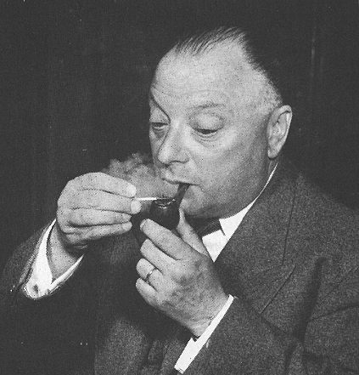
Раждането на идеята за неутрина
Спектър на електроните по енергии при β-разпадане
Писмо на Волфганг Паули от 4.12.1930
Dear Radioactive Ladies and Gentlemen,
As the bearer of these lines, to whom I graciously ask you to listen, will explain to you in more detail, how because of the "wrong" statistics of the N and Li6 nuclei and the continuous beta spectrum, I have hit upon a desperate remedy to save the "exchange theorem" of statistics and the law of conservation of energy. Namely, the possibility that there could exist in the nuclei electrically neutral particles, that I wish to call neutrons, which have spin 1/2 and obey the exclusion principle and which further differ from light quanta in that they do not travel with the velocity of light. The mass of the neutrons should be of the same order of magnitude as the electron mass and in any event not larger than 0.01 proton masses. The continuous beta spectrum would then become understandable by the assumption that in beta decay a neutron is emitted in addition to the electron such that the sum of the energies of the neutron and the electron is constant...
I agree that my remedy could seem incredible because one should have seen those neutrons very earlier if they really exist. But only the one who dare can win and the difficult situation, due to the continuous structure of the beta spectrum, is lighted by a remark of my honoured predecessor, Mr Debye, who told me recently in Bruxelles: "Oh, It's well better not to think to this at all, like new taxes". From now on, every solution to the issue must be discussed. Thus, dear radioactive people, look and judge.
Unfortunately, I cannot appear in Tubingen personally since I am indispensable here in Zurich because of a ball on the night of 6/7 December. With my best regards to you, and also to Mr. Back.
Your humble servant
W. Pauli translation: L.M. Brown, Phys. Today, Sept.1978, 23
1930
number of events
MeV
E

Slide 3
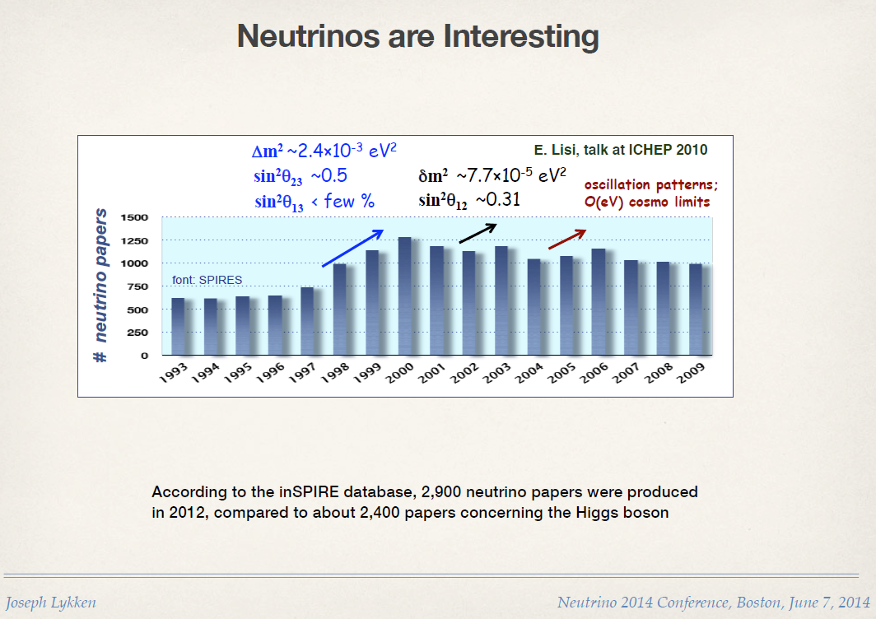
Какво са неутрината?

Slide 4




 - разпадане
 - минус
 - плюс
^{A}_{Z}X_{N}  ^{A}_{Z+1}Y_{N-1} + e⁻ + _{e}
¹⁴₆C₈ ¹⁴₇N₇ + e⁻ + _{e}
^{A}_{Z}X_{N}  ^{A}_{Z-1}Y_{N+1} + e⁺ + _{e}
¹⁸₉F₉ ¹⁸₈O₁₀ + e⁺ + _{e}
електронен захват
двоен -разпад
^{A}_{Z}X_{N} + e⁻  ^{A}_{Z-1}Y_{N+1}+ _{e}
⁸¹₃₇Rb₄₄ + e⁻ ⁸¹₃₆Kr₄₅ + _{e}
^{A}_{Z}X_{N}  ^{A}_{Z+2}Y_{N-2} + 2e⁻ + 2_{e}
⁸²₃₆Se₄₈ ⁸²₃₆Kr₄₆ + 2e⁻ + 2_{e}

Slide 5
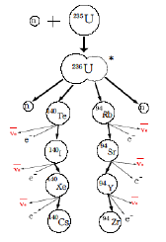
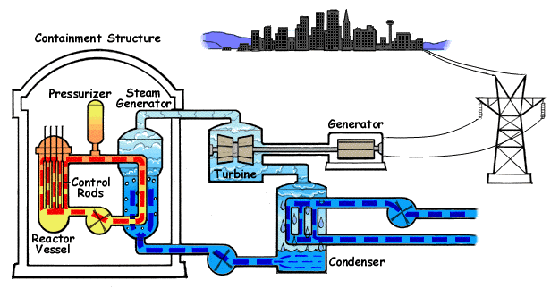
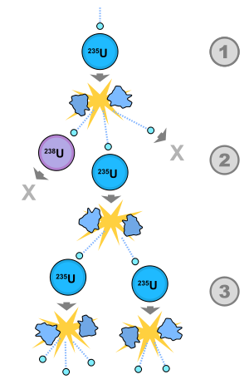

Ядреният реактор като източник на (анти)неутрина

Slide 6
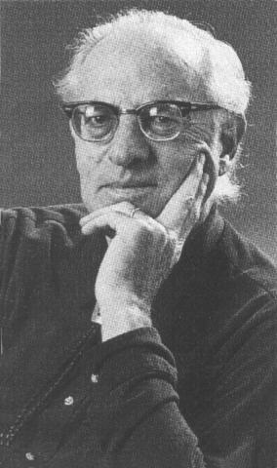
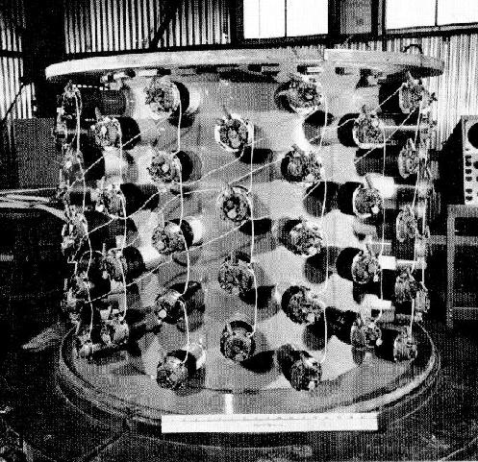
Reines and Cowan
Пряко регистриране на ν
Мишената се състои от 400 l вода, в която е разтворен CdCl₂
Източник на (анти)неутрина
– ядрен реактор
1953
- Позитронът анихилира с електрон от средата и се генерират два едновременни гама-кванта: e⁺ + e⁻ →γγ .
- Неутронът се забавя в средата за около 15 μs и с голяма вероятност се поглъща от Cd ядро, което остава във възбудено състояние. Възбуждането се снема чрез 2 гама-прехода.
Регистрирането на всичките 4 фотона чрез 4-кратни задържани съвпадения идентифицира еднозначно реакцията.

Slide 7
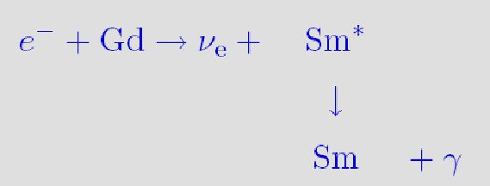
Двукомпонентният модел
1956 Незапазване на пространствената четност в β-разпадането на ⁶⁰Co: излъченият електрон има лява спиралност (C.S. Wu et al.)
1957 Измерване на спиралността на неутриното (M. Goldhaber,
L. Grodzins, A.W. Sunyar):
неутрината имат лява спиралност.
поляризацията на γ-квантите се измерва чрез Комптъновото им разсейване от намагнитено желязо
1959 Ray Davis установява, че (анти) неутрината от ядрен реактор не взаимодействат с Cl, за да генерират Ar:
n → p e⁻ ν_{e} or ν_{e} ?
Излъчените при разпадането неутрина не осъществяват реакцията
ν + ³⁷Cl → ³⁷Ar + e⁻ ,
т.е. те са антинеутрина.

Slide 8
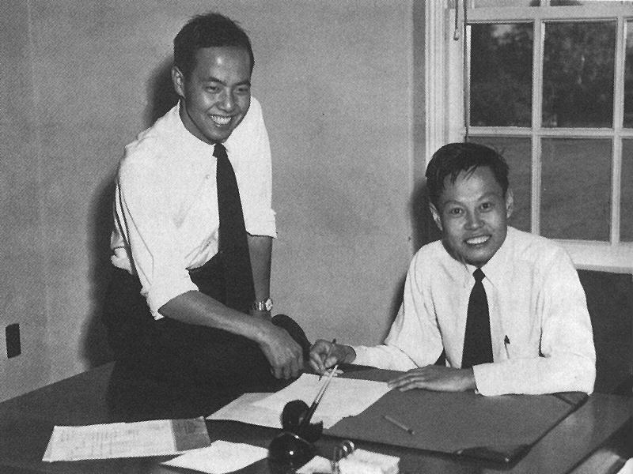
Различни лептонни числа: L_{e} и L_{μ}
1960
1960 Lee и Yang предполагат, че отсъствието на разпадане от типа
μ⁻ → e⁻ + γ (BR<5x10⁻¹³, 2013)
е указание за наличието на 2 типа неутрина: ν_{μ} и ν_{e} :
μ⁻ → e⁻ + ν_{μ} + ν_{e}
Chen Ning Lee and Tsung-Dao Yang

Slide 9
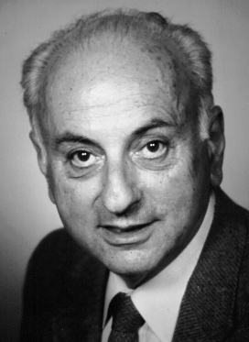
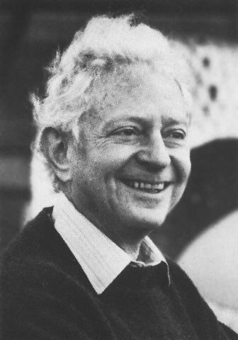
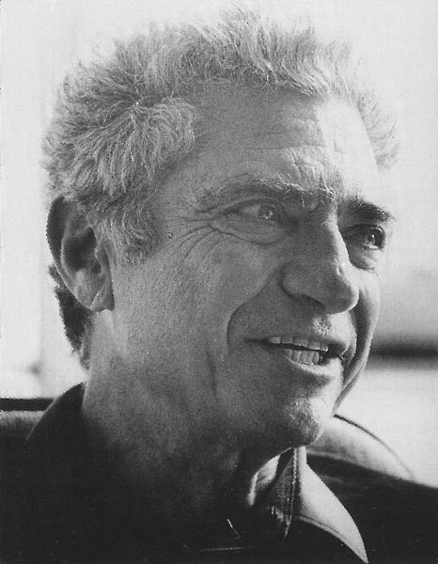
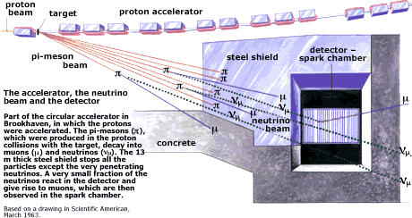
Пряка проверка за наличието на два типа неутрина
протонен сноп от AGS (33 GeV)
Schwartz Lederman Steinberger
1962
Неутрината от разпадането на пионите:
π⁺→μ⁺+ν_{μ}
раждат само мюони,
но не и електрони,
когато взаимодей-
стват с веществото.
ν_{μ}
_{μ}⁻
W⁻
N
_{hadrons}

Slide 10

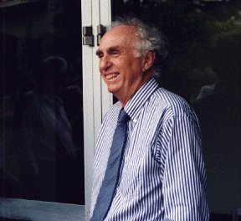
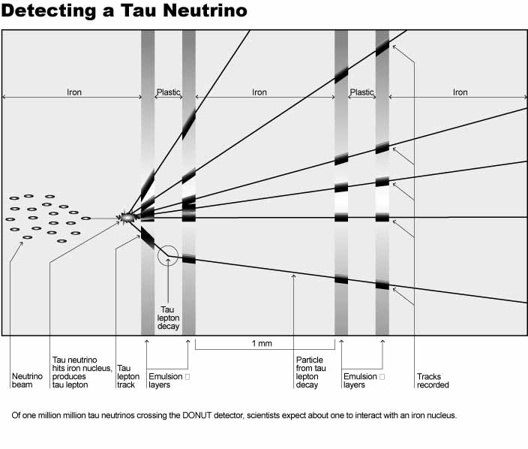
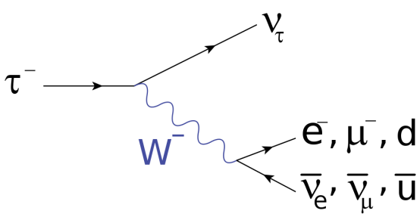
Третото поколение лептони
Donut – пряко регистриране на τ-неутриното
M. Perl и сътр., SLAC-LBL, 1974-77, Нобелова награда 1995 г.
1975
after the tau lepton
discovery
everyone assumed
the existence of the
tau neutrino
tau lepton
1776.84±0.17 MeV/c²
2.9×10⁻¹³ s
2000
Evidence for Anomalous Lepton Production
in e+ - e- Annihilation; Physical Review Letters,
Vol. 35, Issue 22, 1489-1492; 1975
  e⁺ + e⁻ → e± + μ∓ + at least 2 undetected particles
  e⁺ + e⁻ → τ⁺ + τ⁻ → e± + μ∓ + 4ν

Slide 11
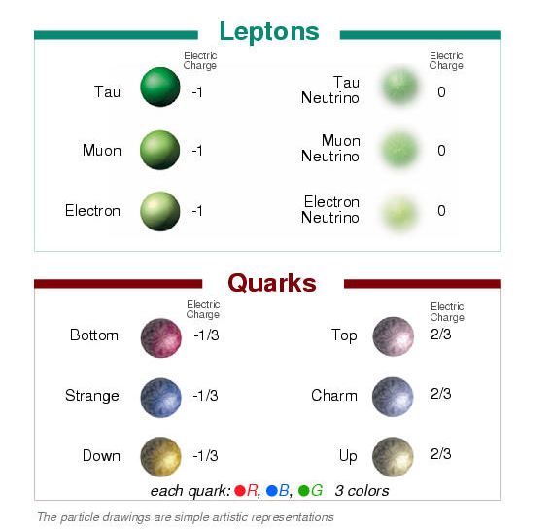
Стандартен модел на фундаменталните полета и взаимодействия
3 поколения от кварки и лептони със спин ½ , взаимодействащи си чрез обмен на векторни бозони (спин 1) - γ, W±, Z⁰, 8 глуона).
Неутрални лептони (неутрина)
ν_{e}
ν_{μ}
ν_{τ}
mc² <1 eV
<1 eV
<1 eV
e
μ
τ
Заредени лептони
mc²=0.0005 GeV
0.106 GeV
1,78 GeV
up (u)
charm (c)
top (t)
mc²=0.002 GeV
1.27 GeV
172.0 ± 0.9 ± 1.3 GeV
strange (s)
beauty (b)
Кварки
down (d)
0.1 GeV
4.2 GeV
mc²=0.005 GeV
First family
Second family
Third family

Slide 12
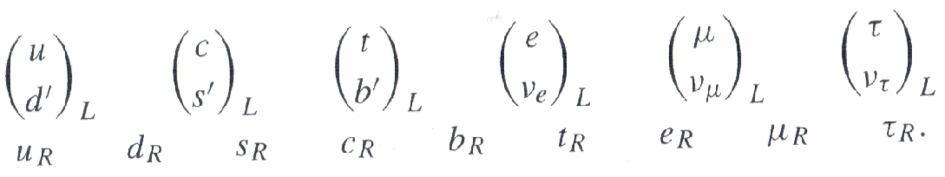
Модел на Glashow-Weinberg-Salam за слабото взаимодействие
Неутринните полета
са леви и безмасови
m (ν_{e} ) ≤ 2.3 eV/c²,
m (ν_{μ} ) ≤ 0.19 MeV/c²,
m (ν_{τ} ) ≤ 18.2 MeV/c²
лептони кварки
слабо взаимодействие
SU_{c}(3)хSU_{W}(2)хU_{Y}(1)

Slide 13
Взаимодействие на неутриното с веществото
charged current (СС)
ν_{μ}
_{μ}⁻
W⁻
N
X
neutral current (NC)
ν_{e,μ,τ}
ν_{e,μ,τ}
Z
N
N
X

Slide 14
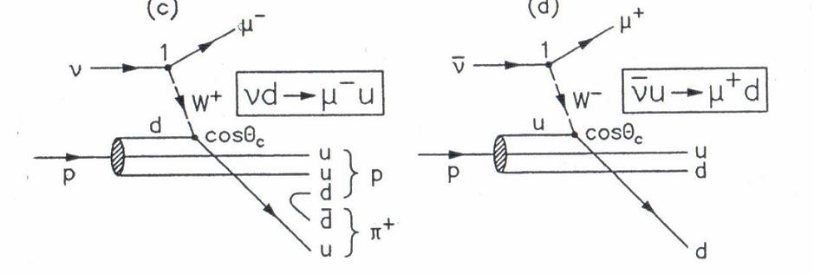
Кварк-партонна картина на взаимодействието на неутрината с веществото
q̃² = (p̃_{ν} – p̃_{μ})² = – Q ² < 0
ν = E_{ν} – E_{μ} = E_{had} – М_{N} = (q̃. p̃_{had})/М_{N}
p̃_{ν}
p̃_{μ}
q̃

Slide 15
Пълно сечение на СС - взаимодействие на неутриното с веществото
σ_{ν} е много малко: λ_{int} във вода за неутрино с енергия 30 GeV е 8x10¹⁰m (~ 0.55 AU) !
σ_{ν}/E_{ν} = (0.677±0.014)х10⁻³⁸ cm²/GeV
σ_{ν}/E_{anti-ν} = (0.334±0.008)х10⁻³⁸ cm²/GeV

Slide 16
Осцилации на неутрината

Slide 17
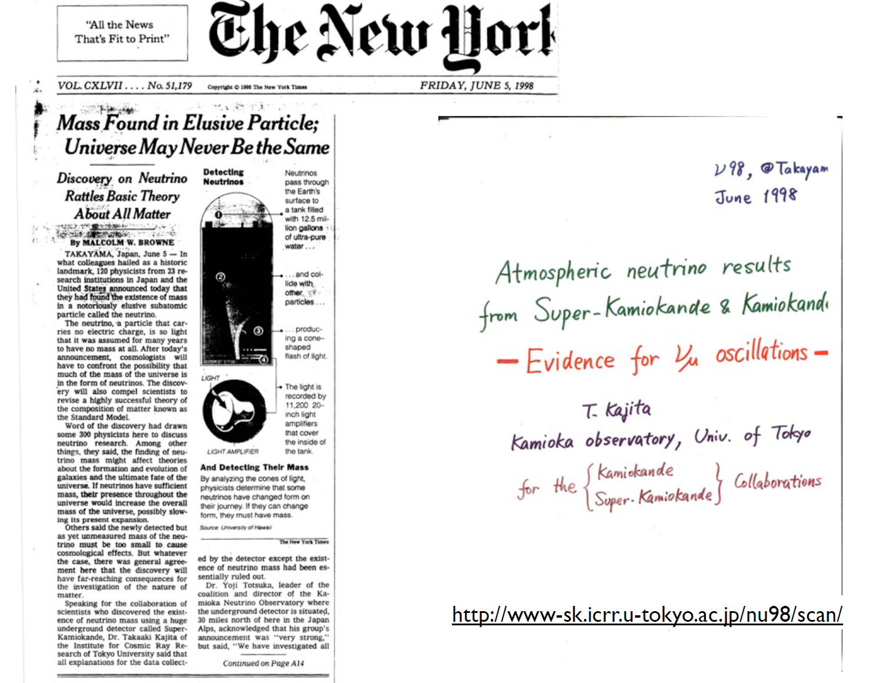

Slide 18
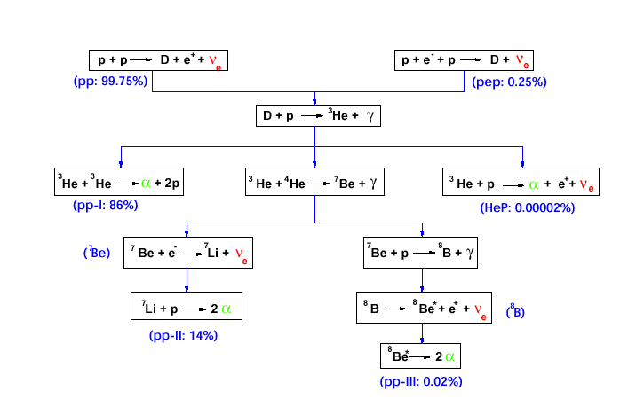
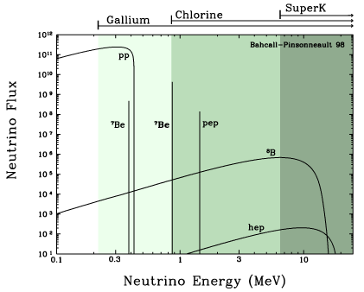
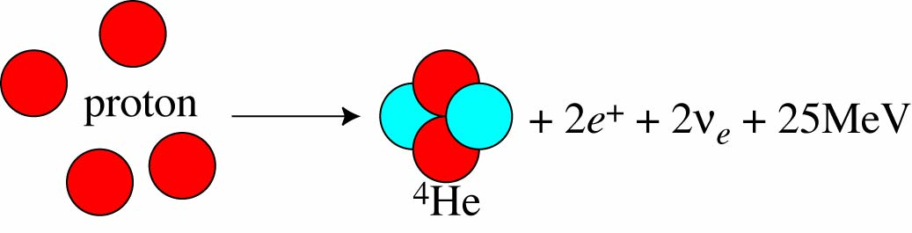
ν_{e} - неутрина от Слънцето
Sun = Fusion reactor;
Only ν_{e} are produced;
Different reactions 
  Spectrum in energy
  ⬧
<Е_{2ν}> ~ 0.5 MeV

Slide 19
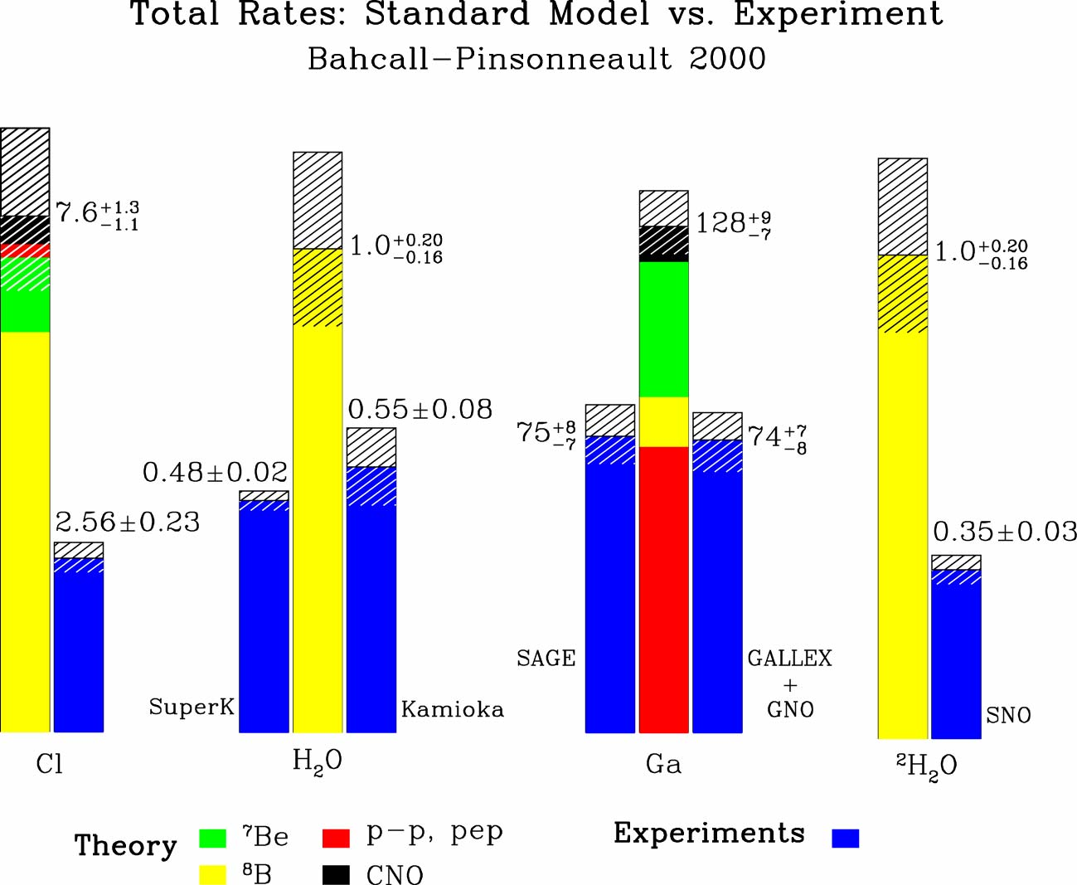
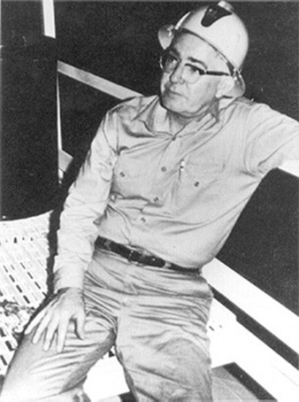
Дефицит на електронни неутрина?
Слънчеви неутрина
Първите експериментални указания:
Ray Davis, Homestake:
всичко започва около 1968 г.
ν_{e} + ³⁷Cl → ³⁷Ar + e⁻

Slide 20
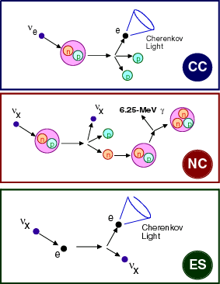
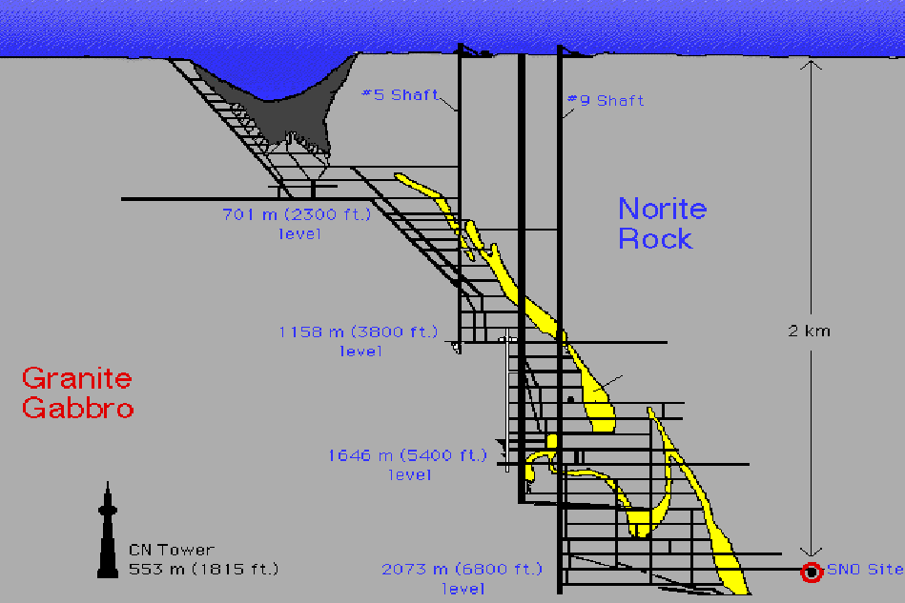
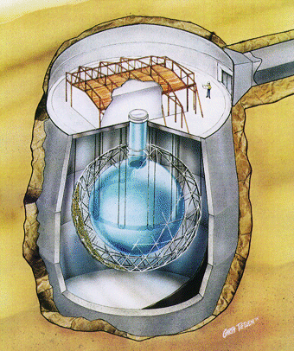
Експеримент SNO
(Sudbury Neutrino Observatory)
Цел: детектиране на мюонни и тау-неутрина в потока слънчеви неутрина
only ν_{e}
equally
ν_{e}+ ν_{μ} + ν_{τ}
1000 tons of D₂0
12 m diam.
9456 PMTs
in-equally ν_{e}+0.1 ( ν_{μ} + ν_{τ} )

Slide 21
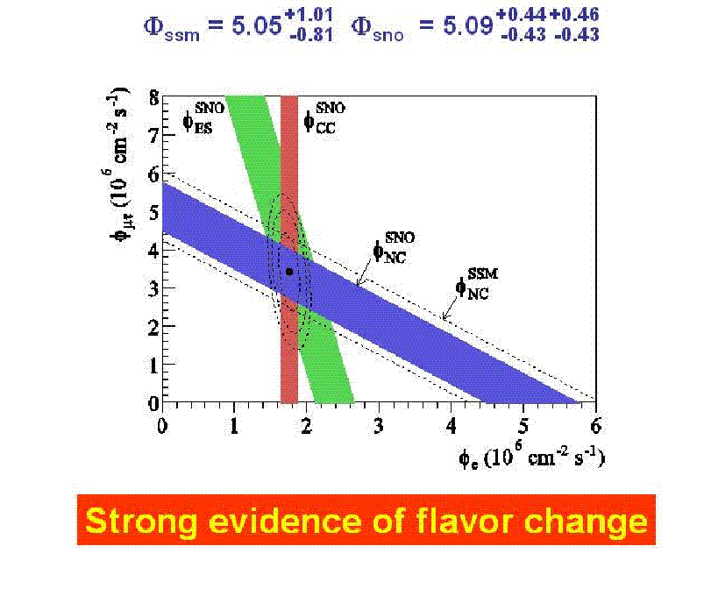
2002
Стандартният модел на Слънцето е правилен.
Неутрината изменят типа (аромата) си при пътуването до Земята.

Slide 22
Как това може да се случва?
ν_{e}
ν_{μ}
ν_{τ}
ν₁
ν₂
ν₃
m₁
m₂
m₃
e
μ
τ
смесване
ароматни
състояния
≠
състояния с определена
маса

Slide 23
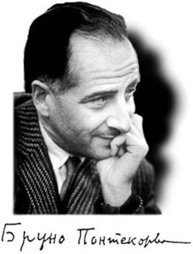
Квантово-механично смесване
(суперпозиция на състоянията)
източник
разпространение във вакуум
или вещество
детектор
L
раждат се състояния
с определен аромат
¦ν_{е}> = α ¦ν₁ > +
β ¦ν₂ > +
γ ¦ν₃ >
слабо взаимодействие (CC)
ν_{e} Ν → e⁻ Χ
ν_{μ} Ν → μ⁻ Χ
ν_{τ} Ν → τ⁻ Χ
P ( е →μ) = ¦ < ν_{μ} ¦ ν (t)>¦²
t ~ L/E
¦ν (t)> = α ¦ν₁ > exp( i E₁ t)
+ β ¦ν₂ > exp( i E₂ t)
+ γ ¦ν₃ > exp( i E₃ t)
Изказана е за пръв път през 1957 г.

Slide 24
Случай с две неутрина:
еволюция на състоянията във времето
Състояние, родено в момент t=0 като ν_{e} , ще еволюира във времето:
Появява се фаза между двете масови състояния,
пропорционална на разликата в квадратите на масите.

Slide 25
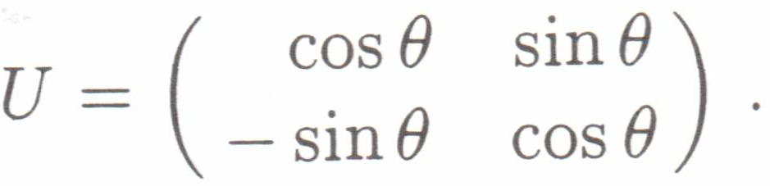

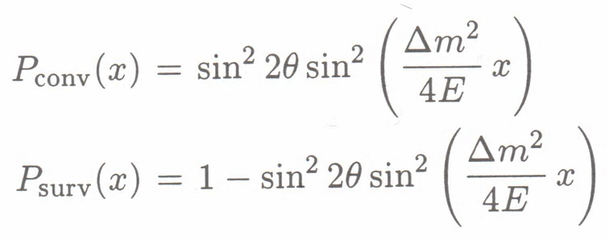
Вероятност за осцилации
Δm² ~10 ev²
E ~ 10 GeV
x_{max} ~ 1.2 km

Slide 26
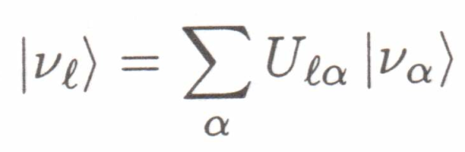
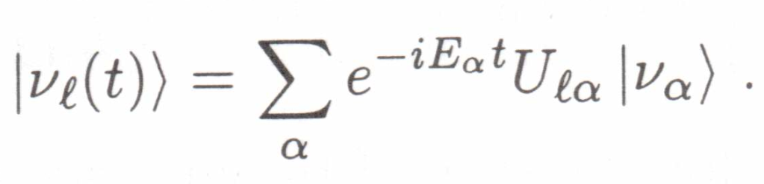
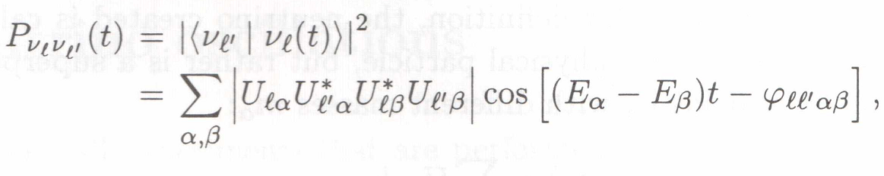
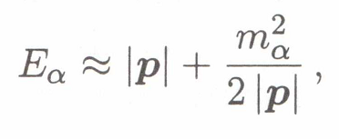
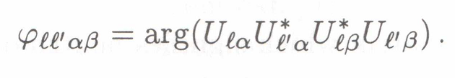
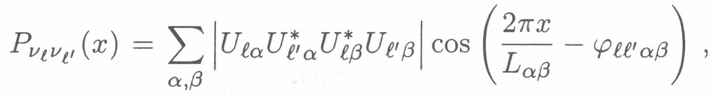
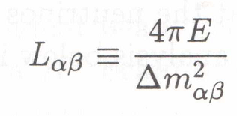
Случай с три неутринни състояния
l = е, μ, τ
α = 1, 2, 3
U – PMNS матрица на смесването

Slide 27
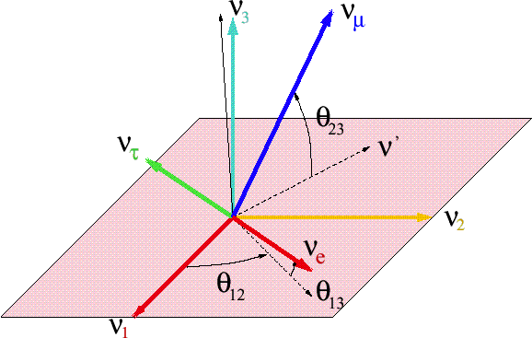
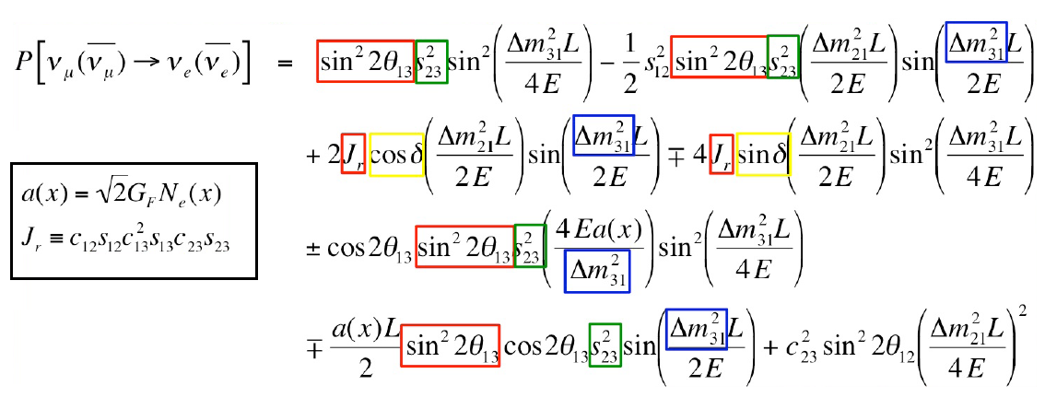
Матрица на Pontecorvo-Maki-Nakagawa-Sakata
4 реални параметъра: 3 ъгли на смесване и една фаза δ.
състояния:
където
и

Slide 28
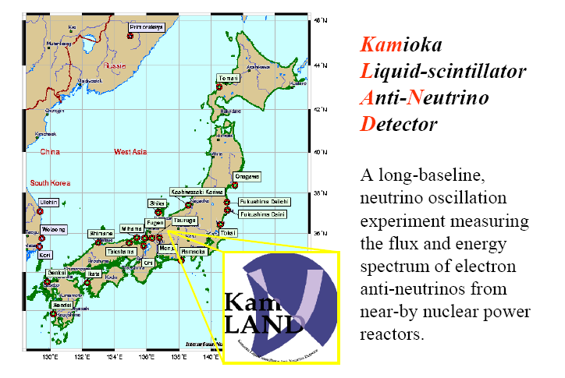
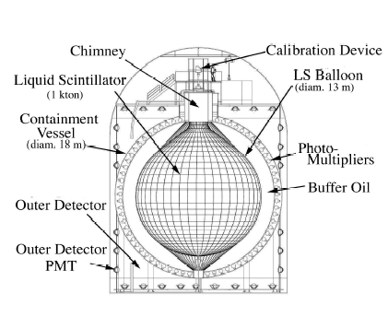
Electron anti-neutrino disappearance,
E-distortion

Slide 30
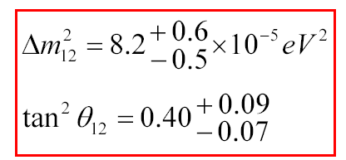
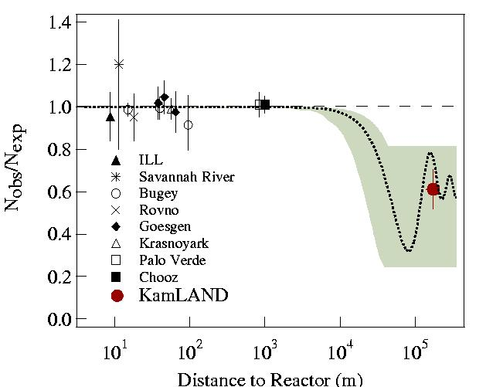

Slide 31
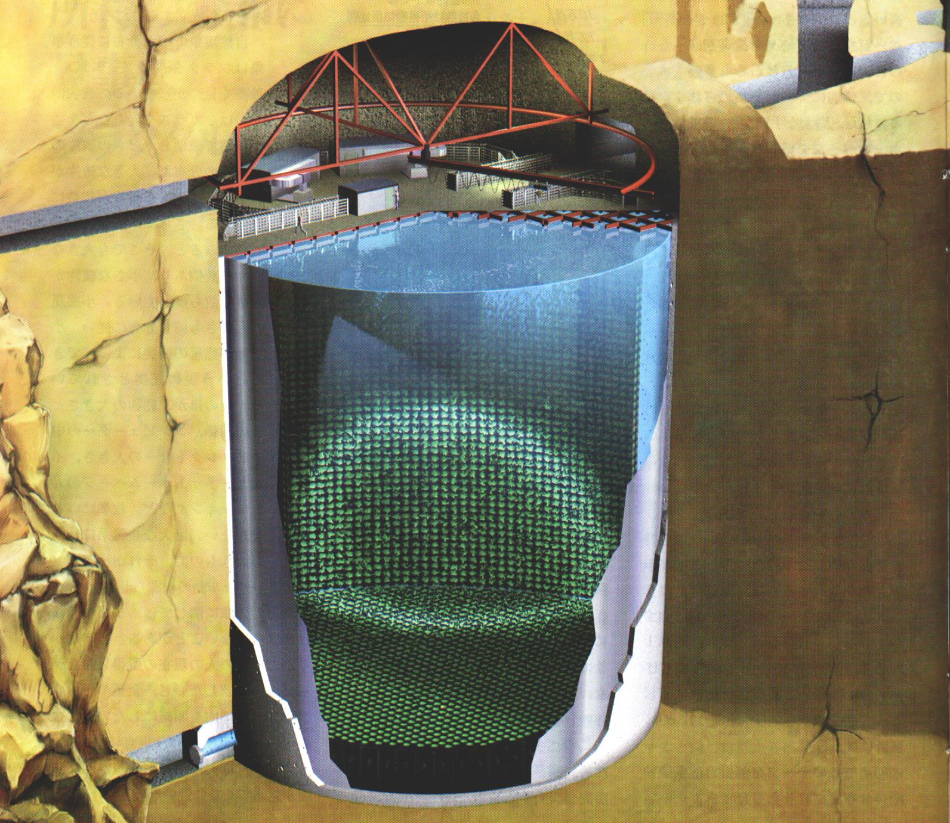
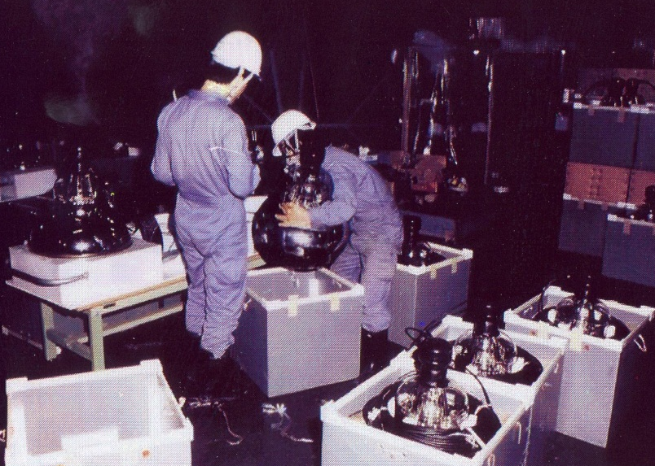
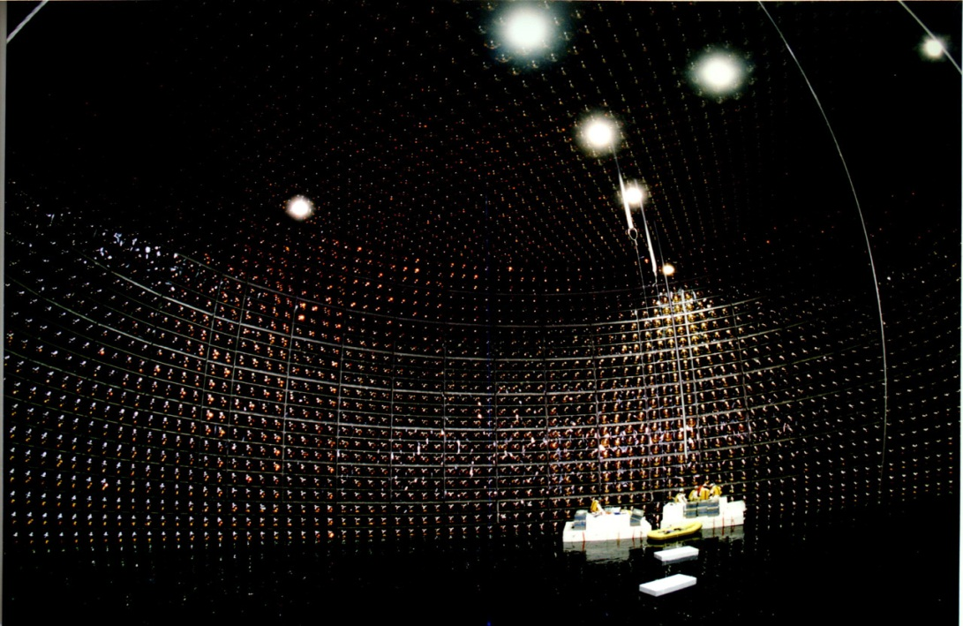
Super-KamiokaNDE
41.3 m
39.3 m
Воден Черенковски детектор
~50 хил. т. чиста вода
~10 хил. ФЕУ

Slide 32
Ефект на Черенков
Скорост на светлината във водата: c/n
n коефициент на пречупване =1,33
Светлинни фотони се излъчват по
образуващите на конус с ъгъл при върха
cos θ = 1/(βn)
При достигането до стените на детектора се получават светлинни пръстени
Мюони → пръстени с резки граници
Електрони/позитрони → пръстени с размити граници поради възникването на ЕМ каскад
θ
частица

Slide 33
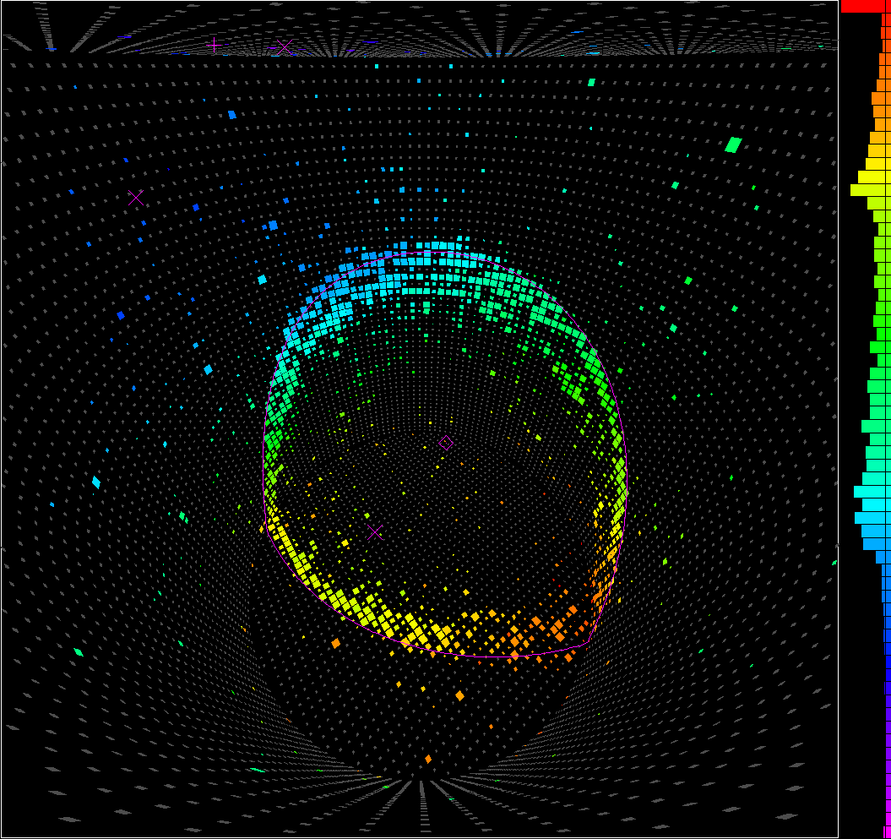
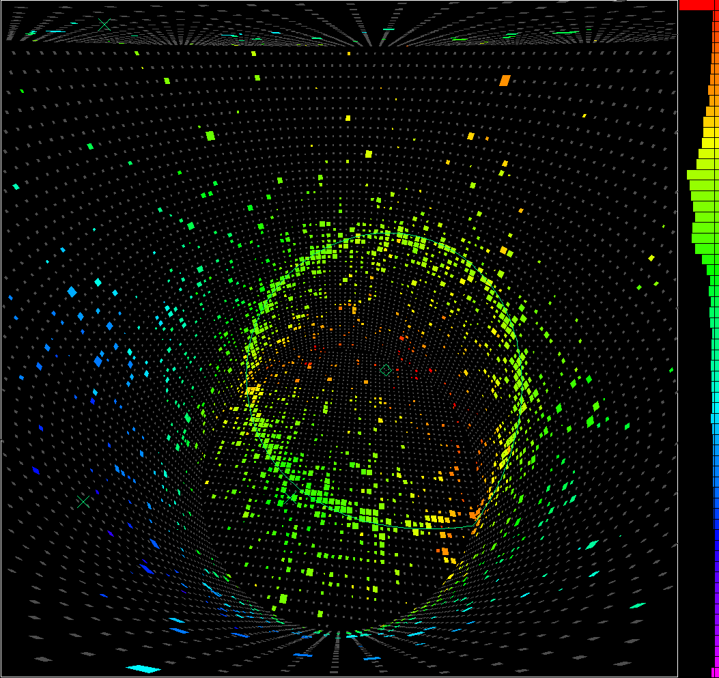
μ/e различаване
μ – like event e-like event

Slide 34



Резултати от експериментите, регистриращи слънчеви неутринa (Neutrino 2014)

Slide 35
Атмосферни неутрина

Slide 36


Прелетно разстояние от ~20km до ~12700 km

Slide 37

Zenith angle & lepton momentum distributions
Neutrino2010
ν_{μ}–ν_{τ} oscillation (best fit)
null oscillation
momentum
e-like
μ-like
SK-I+II+III
Preliminary
Live time:
SK-I
1489d (FCPC)
1646d (Upmu)
SK-II
799d (FCPC)
827d (Upmu)
SK-III
518d (FCPC)
636d (Upmu)
Sub-GeV samples are divided to improve sensitivity to low-energy oscillation effects
Jun 2009
37

Slide 38

Neutrino 2014

Slide 39

Neutrino 2014

Slide 40



Неутрина от CERN към Gran Sasso
Търсена на ν_{μ} − ν_{τ} осцилации
732 km прелетно разстояние
  Ъгъл на снопа спрямо хиризонта 5.9°
  Детектор: OPERA 146000 „емилсионни“ тухлички (1.21 kton), Icarus 600 tons
Набира данни 2007-2012 г.
CNGS – протонен сноп
Импулс: 400 GeV/c
Продължителност на цикъла: 6 s
Извеждане на протоните:
  2 пъти през 50ms
Продължителност на импулса: 10.5μs
Брой протони за цикъл:
  2x 2.4 · 10¹³ pps
Обща проектна интензивност: 4.5· 10¹⁹ pot/year
CERN
Gran Sasso

Slide 41



Формиране на снопа на CNGS
TBID
2.7m
43.4m
100m
1095m
18m
5m
67m
5m
Air cooled graphite target magazine
  4 in situ spares
  2.7 interaction lengths
  Target table movable horizontally/vertically for alignment
TBID multiplicity detector
2 horns (horn and reflector)
  Water cooled, pulsed with 10ms half-sine wave pulse of up to 150/180kA, 0.3Hz, remote polarity change possible
Decay pipe:
  1000m, diameter 2.45m, 1mbar vacuum
Hadron absorber:
  Absorbs 100kW of protons and other hadrons
2 muon monitor stations: muon fluxes and profiles
Notes:
Design: 4E7 cycles
Density: 1.81 g/cm3
3 interaction lengths → 95% of primary protons

Slide 42

Първото събитие с раждане на τ-лептон
OPERA collaboration Neutrino 2010 (Athens)

Slide 43




Ситуацията днес: ъглите в матрицата на PNMS са измерени, остава фазата δ
U_{PMNS}
SK-atm+MINOS+T2K
T2K-MINOS-DC-DB-RENO
solar+KamLAND

Slide 44


Какво знаем сега?
Глобален фит:
Неизвестни величини (все още…)
  - подредбата на масовите състояния: sign Δm₁₃²
  - CP нарушаващата фаза δ
Normal
Inverted

Slide 45

Колко, все пак, са масите на неутрината?
От осцилационните измервания m_{ν}> 50 meV
2004 г. – Mainz - m < 2.3 eV (95% CL)

Slide 46



KATRIN - Karlsruhe Tritium Neutrino Experiment
Pre-spectrometer
diameter: 1.68m, length: 3.38m
Main spectrometer
inner diameter of the cylindrical section: 9.8m, total length: 23.28m; inner surface: 650m², volume: 1400m^{3,} pressure of < 10⁻¹¹ mbar

Slide 47

Current half-life limit ~10²⁵ y

Slide 48

Ограничения от космологични данни

Slide 49





Космически неутрина

Slide 50






Детектиране – IceCube (km³)

Slide 51



Няколко събития с енергия ~PeV (10¹⁵)

Slide 52




Детектиране от космоса на космични лъчи с много високи енергии, вкл. неутрина

Slide 53
Неутринни загадки
Неутрината имат различни от нула маси на покой (знаем това със сигурност, защото те осцилират);
Масите им са много по-малки от тези на останалите фундаментални полета (< ~1 eV/c²). Колко малки са и защо това е така?
Каква е природата им: Диракови или Майоранови?
Дали неутрината се появяват само с определена спиралност? Има ли “стерилни” неутрина?
Три поколения правят възможно нарушението на CP-симетрията. Но защо имаме само три поколения?
Как се пораждат космическите неутрина и от къде идват?
……
които чакат бъдещите си изследователи…

Slide 54
Допълнителни

Slide 55

Reactor Neutrino Experiments

Slide 56


Второ поколение конвенционални снопове (super-beams)
Super-beams: 1-4 MW proton intensity to generate beam of neutrinos from the decays of pion and kaons.
ν_{e}’s: μ⁺→e⁺ν_{e}ν_{μ}
K⁺→π⁰e⁺ν_{e}
ν_{μ}’s: π⁺→μ⁺ν_{μ}
K⁺→μ⁺ν_{μ}
T2HK (T2K-II) | Japan | 0.6 GeV | 295 Km | 1000 KT Water Čerenkov
SPL-Memphys | Europe | 0.25 GeV | 130 Km | 440 KT Water Čerenkov
NuMI-SuperNOvA | US | 2 GeV | 890 Km | 130 KT fully active calorimeter
Off-axis for better determination neutrino energy. Noνa off-axis (~750 km) or T2K (~250 km)
Decay Pipe
Detector
Target
Horns
θ
Off-axis: narrower energy band

Slide 57





Long Baseline Accelerator Neutrino Experiments
T2K
NOvA

Slide 58

Слабо взaимодействие: ток х ток

Slide 59


Слабо взaимодействие: масов член
За неутрината такъв член
не може да се напише, защото
липсват десни компоненти.
маса на електрона:

Slide 60

Слабо взаимодействие: смесване на долните кварки и СКМ матрица
[PDG2008]

Slide 61
Атмосферни неутрина
Path length from ~20km to 12700 km

Slide 62

Super-KamiokaNDE detector
Water Cerenkov
detector
50000 tons of
pure light water
≈10000 PMTs
41.3 m
39.3 m

Slide 63


2-flavor oscillation analysis results
SK-I+II+III
Neutrino2010
Preliminary
Zenith Physical Region (1σ)
Δm₂₃²=2.11+0.11/-0.19 x10⁻³
sin²2θ₂₃>0.96 (90%C.L.)
L/E Physical Region (1σ)
Δm₂₃²=2.19+0.14/-0.13 x10⁻³
sin²2θ₂₃>0.96 (90%C.L.)
Both results of zenith angle analysis and L/E analysis are consistent.
SK provides the most stringent limit for sin²(2θ₂₃).
63
Notes:
63

Slide 64

MINOS long base-line experiment
ν_{μ}→ ν_{e,τ} transition

Slide 65



Lepton flavour violation
N. Donato
Neutrino 2010
SM: Dirac ν-oscillations ⇒ flavour mixing in lepton sector
too tiny to be ever observed!
SUSY theories can give rise to LFV through radiative corrections induced by mixing in the high energy sector
  - mixing matrix may be proportional to
    PMNS (enhanced due to solar νs)
    CKM
  - constrained by MEG also if U_{e3} = 0
R. Barbieri et al., Nucl. Phys. B445(1995) 215
J. Hisano, N. Nomura, Phys. Rev. D59 (1999)
A.Masiero et al. Nucl. Phys. B649 (2003) 189
L.Calibbi et al. Phys. Rev. D74 (2006) 116002
J. Valle, this conference
larger mass scale needed ➔ SUSY
S.M. Bilenky, S.T. Petcov, B.Pontecorvo
Phys. Lett. B67 (1977)309
Scan of LHC parameter space
65

Slide 66
А сега накъде?
1st step: transition era
Improve the precision on the atmospheric parameters looking at ν_{μ} disappearance
Confirm (atm. osc)=(ν_{μ} → ν_{τ} ) and first look at ν_{μ} → ν_{e}
Ongoing: 2005-2012
Conventional beams
MINOS
OPERA
2 ^{nd} step: θ₁₃ era
Demonstrate visibility of sub-leading transitions:
ν_{μ} → ν_{e} , ν_{e} →ν_{e}
Explore θ₁₃ down to 2⁰ (today <10⁰)
Reactors
D-Chooz
DayaBay
...
Super-beams
T2K
NOvA
Under construction: 2008-2015
3 ^{rd} step: precision era
To be prepared: 2015-2030
θ₁₃> 3 ⁰
Known by 2012
θ₁₃< 3 ⁰
Existing facilities could reach it
… but with very small sensitivity to δ_{CP} and mass hierarchy
No access for ongoing experiments at that time
Super-beams II
Beta-beams
Neutrino Factory
Cleaner and more intense beams + bigger detectors

Slide 67

Неутринна фабрика
Neutrino Factories produce neutrinos from muon decays in a storage ring.
Rate calculable by kinematics of decay (Michel spectrum)
For example, if μ⁺ accelerated to 25 GeV:
Defines detector requirements:
  Since muon and electron neutrino and anti-neutrino species are produced simultaneously we need to determine the charge and lepton identity to separate from background → Magnetic detectors.
0 5 10 15 20 25
Neutrino Energy (GeV)

Slide 68

Има вече идея за проект…
Baseline design for a Neutrino Factory from International Design Study
Design can fire neutrino beams to two different detectors at two different baselines
Neutrino factory can provide sufficient neutrino luminosity to perform CP violation experiments at very long baselines 3000-7500 km.
10²¹ мюонни
разпада на година

Slide 69


Търсенето на СР нарушение изисква измерването на осцилации с малка вероятност
TASD - Totally Active Scintillating Detector
MIND - Magnetized Iron Neutrino Detector
Giant Liquid Argon TPCs
Baseline:
One of the options for LAr TPC:

